Slide 1
แนวทางการทำงานของ “วิทยากรแกนนำเน็ตประชารัฐ”
พุทธชาติ ศิริบุตร
ผู้อำนวยการกลุ่มงานติดตามและประเมินผลธุรกรรมทางอิเล็กทรอนิกส์
สำนักงานปลัดกระทรวงดิจิทัลเพื่อเศรษฐกิจและสังคม
Buddhachart.s@mdes.go.th
พฤศจิกายน ๒๕๖๐

Slide 2
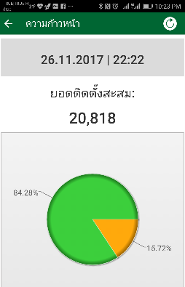
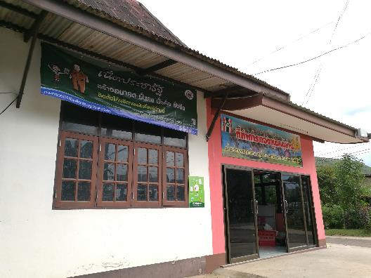
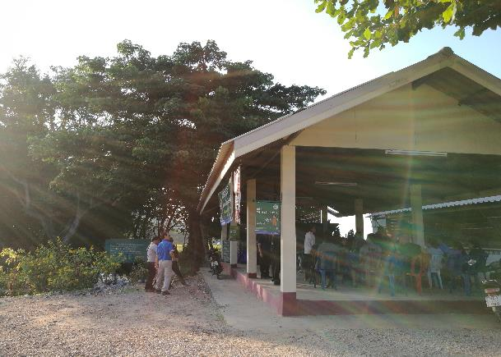
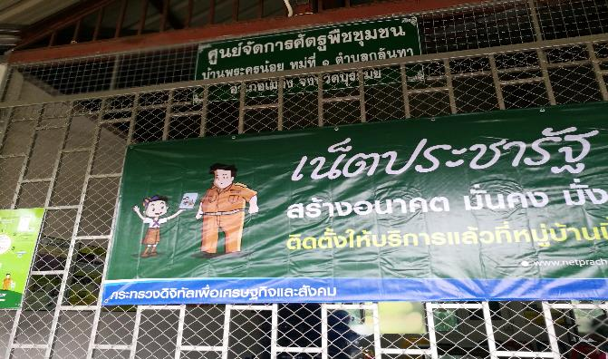

Slide 3
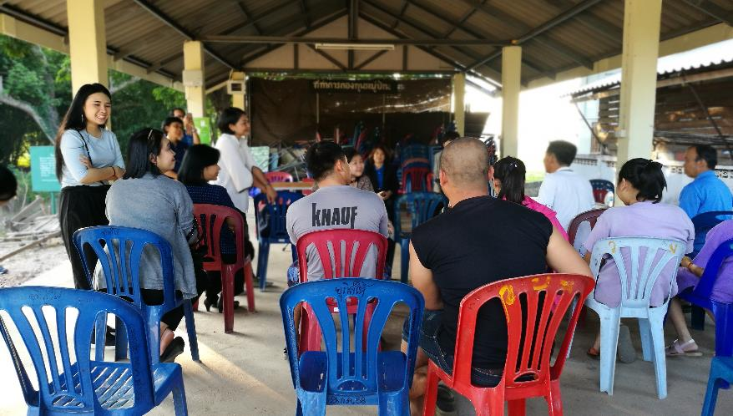
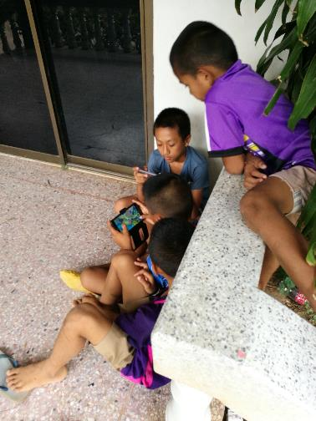
บรรยากาศของจุดติดตั้งเน็ตประชารัฐ

Slide 4
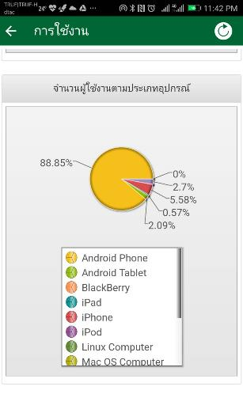
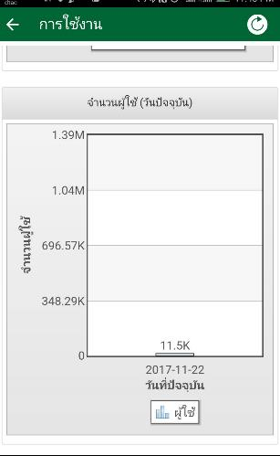
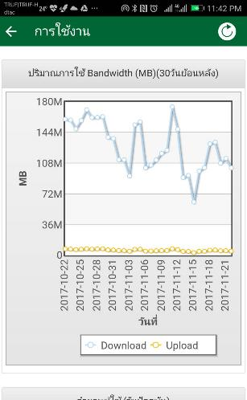
ข้อมูลการใช้งานเน็ตประชารัฐ

Slide 5
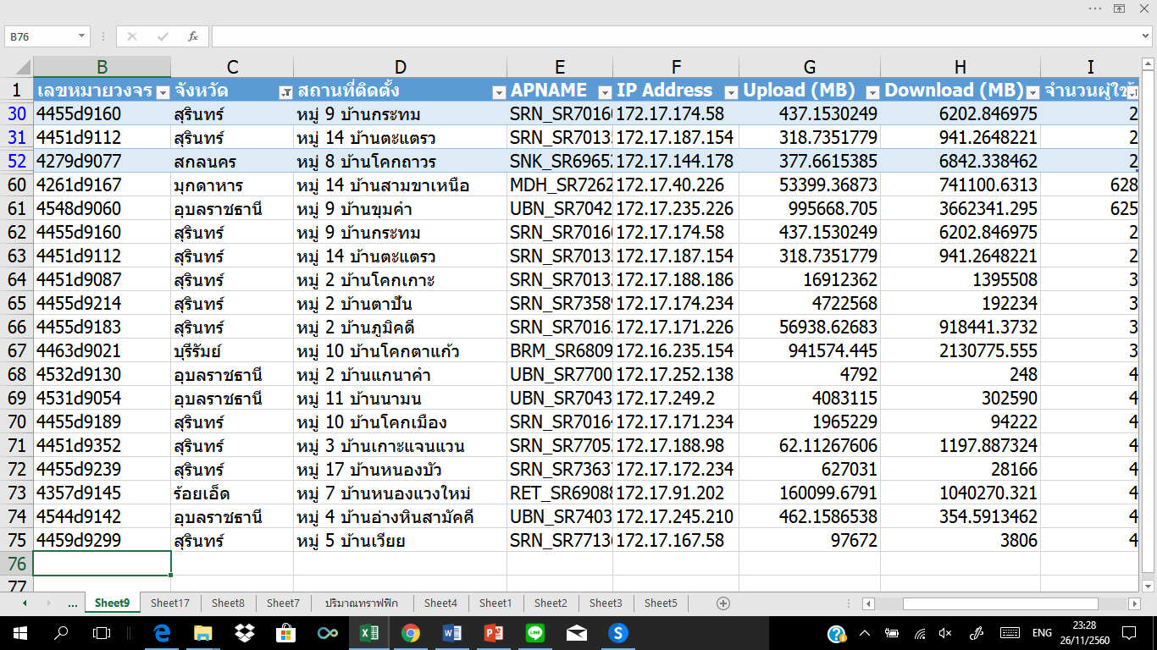
ที่มา: รายงานที่ 4 รายงานปริมาณการใช้งาน ( Bandwidth Utilization Report) ศูนย์บริหารจัดการโครงข่าย ( Network Operation Center : NOC ) ประเดือนตุลาคม

Slide 6
ข้อมูลการใช้งานเน็ตประชารัฐในเดือนตุลาคม
รายการ | ทั้งประเทศ | กลุ่มจังหวัดที่ 3
จำนวนเน็ตประชารัฐที่เปิดให้บริการในเดือนตุลาคม | 19,965 แห่ง | 4,812 แห่ง
จำนวนคนใช้งาน | 2,476,060 คน | 686,159 คน
จำนวนผู้ใช้งานโดยเฉลี่ย | 124 คน | 143 คน
จำนวนเน็ตประชารัฐที่มีคนใช้งานต่ำกว่าค่าเฉลี่ย | 12,063 แห่ง | 2,879 แห่ง
ที่มา: รายงานที่ 4 รายงานปริมาณการใช้งาน ( Bandwidth Utilization Report) ศูนย์บริหารจัดการโครงข่าย ( Network Operation Center : NOC ) ประเดือนตุลาคม

Slide 7
วิธีการสร้างการรับรู้เน็ตประชารัฐสู่ประชาชน
พัฒนาวิทยากรแกนนำ
สร้างการรับรู้ผู้นำชุมชน
สร้างการรับรู้ประชาชน
สร้างวิทยากรแกนนำจากครู กศน. และภาคีจากทั่วประเทศ
รวม 1,000 คน
วิทยากรแกนนำ
วิทยากรแกนนำ 1 คน รับผิดชอบ 25 หมู่บ้าน สอนผู้นำชุมชนและวิทยากรเน็ตประชารัฐ
อย่างน้อยหมู่บ้าน 4 คน
รวม 100,000 คน ได้ ครู ข 24,700 คน
ผู้นำชุมชน
ผู้นำชุมชน
ผู้นำชุมชน
ผู้นำชุมชน
ผู้นำชุมชนและวิทยากรเน็ตประชารัฐ 1 ทีม สอนประชาชนใช้งานเน็ตประชารัฐ หมู่บ้านละ 30-40 คน
รวม 750,000-1,000,000 คน

Slide 10
S]ydl^9ilesiy[
ลำดับ | รายละเอียด | ระยะเวลา (นาที)
1 | ความรู้เกี่ยวกับกับเน็ตประชารัฐ การเชื่อมต่อ การใช้โทรศัพท์สมาร์ทโฟน | ๖0
๒ | การใช้อินเทอร์เน็ตเบื้องต้น กฎ กติกา และการสืบค้นข้อมูล | ๖0
๓ | การสมัครอีเมล/เครื่องมือการสื่อสาร เช่น Line | 60
๔ | การประยุกต์ใช้อินเทอร์เน็ต (สอนตามความต้องการผู้เรียน) | ๑๘๐
 | การขายสินค้าออนไลน์
 | บริการภาครัฐ การใช้บัตรสวัสดิการแห่งรัฐ
 | แนะนำแอพพลิเคชั่น
 | - เกษตร
 | - การศึกษา
 | - การส่งเสริมสุขภาพ
 | - ข้อมูลข่าวสารชุมชน
รวมระยะเวลา |  | 360
หลักสูตรสำหรับการขยายผล

Slide 11
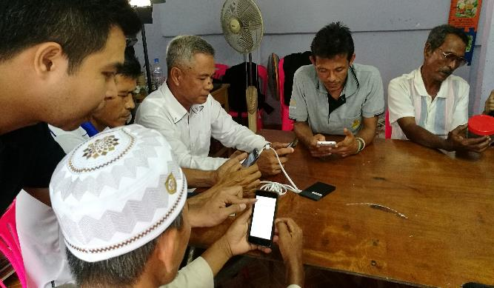
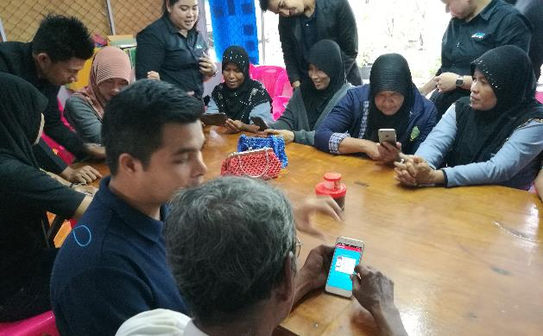
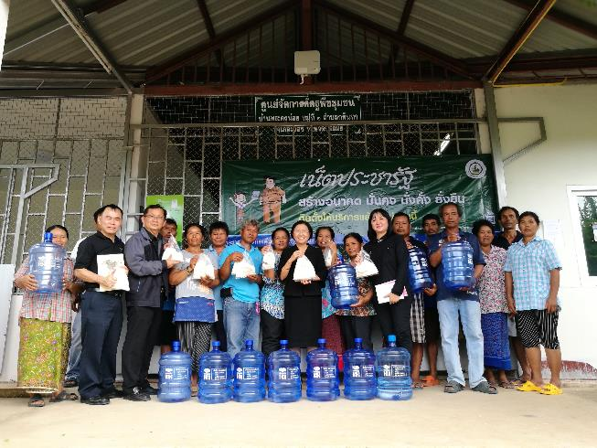

Slide 12
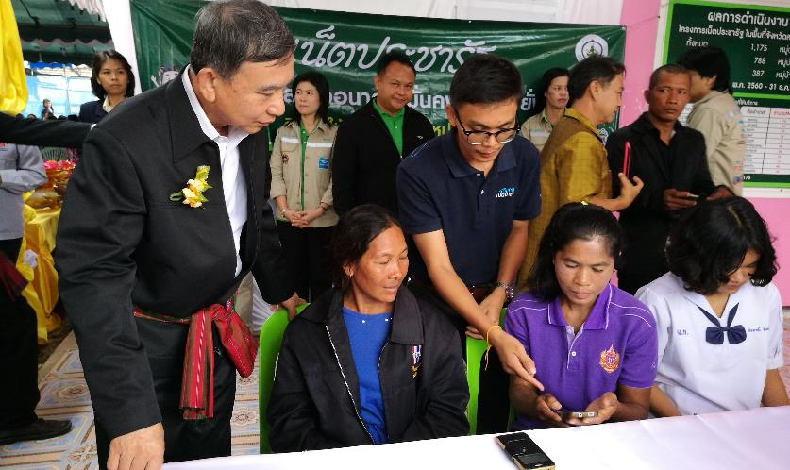
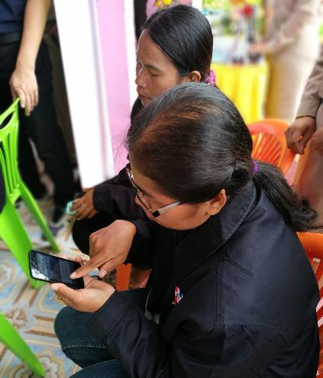
บรรยากาศของจุดติดตั้งเน็ตประชารัฐ

Slide 13
ขั้นตอนการทำงานในพื้นที่
พ.ย.
ธ.ค.
ธ.ค.-ก.พ.
ก.พ.
เลือกพื้นที่การทำงาน
(วิทยากร+TOT)
กำหนดแผนและเลือกพื้นที่ทำงาน
(วิทยากร+TOT)
คัดเลือกผู้เรียน หมู่บ้านละ ๔ คน
แจ้งกำหนดการ
จัดอบรม ๔-๕ ครั้ง
รายงานผล ในระบบ
ผู้เรียน ๔ คน ประกอบด้วย
ผู้ใหญ่บ้าน
กรรมการหมู่บ้าน
อาสาสมัคร จปฐ.
เยาวชน/นักเรียน กศน./อสม.
กำกับ ติดตาม สนับสนุน
ติดตามประเมินผล

Slide 14
การดำเนินงาน
เลือกพื้นที่การทำงาน คนละ ๒๕ หมู่บ้าน (ทำงานร่วมกับพี่ TOT)
วางแผนการจัดอบรม กำหนดวัน และพื้นที่ร่วมกับพี่ TOT
กระทรวงดีอีส่งรายชื่อวิทยากรและรายชื่อหมู่บ้านในความรับผิดชอบแจ้งสำนักงานสถิติจังหวัดและสำนักงาน กศน. เพื่อแจ้งให้จังหวัดสนับสนุน ประสาน ติดตาม
กระทรวงดีอีส่งข้อมูลการจัดอบรมให้กระทรวงมหาดไทยเพื่อคัดเลือกกลุ่มเป้าหมาย และอำนวยการจัดอบรมตามแผน
จัดทำรายงานผลการจัดการอบรม
สถิติติดตามประเมินการสร้างการรับรู้ และการใช้ประโยชน์

Slide 15
การขับเคลื่อนการสร้างการรับรู้ในจังหวัด
คณะทำงานระดับจังหวัด
ผู้ว่าราชการจังหวัด ประธาน
หน่วยงานที่เกี่ยวข้องระดับจังหวัด กรรมการ
สถาบันอุดมศึกษา กรรมการ
กศน. จังหวัด กรรมการ
TOT จังหวัด
สถิติจังหวัด กรรมการและเลขานุการ
คณะทำงานระดับอำเภอ
นายอำเภอ ประธาน
หน่วยงานที่เกี่ยวข้องระดับอำเภอ กรรมการ
สถานศึกษา กรรมการ
ฝ่ายปกครองที่เกี่ยวข้อง
กศน. อำเภอ เลขานุการ
องค์การบริหารส่วนตำบล
หมู่บ้าน
หมู่บ้าน
หมู่บ้าน
หมู่บ้าน
กำนัน/ผู้ใหญ่บ้าน
กรรมการหมู่บ้าน
ครู กศน. ตำบล
อสม.
โรงเรียน
กลุ่มอาชีพ
กองทุนหมู่บ้าน
หมู่บ้าน
หมู่บ้าน
หมู่บ้าน
หมู่บ้าน
กองทุนหมู่บ้าน
ผู้จัดการ

Slide 16
บรรยากาศการทำงานร่วมกัน ของวิทยากรแกนนำหลังจากการอบรม

Slide 17
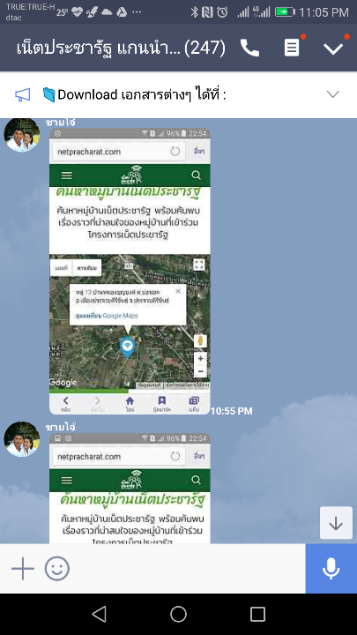
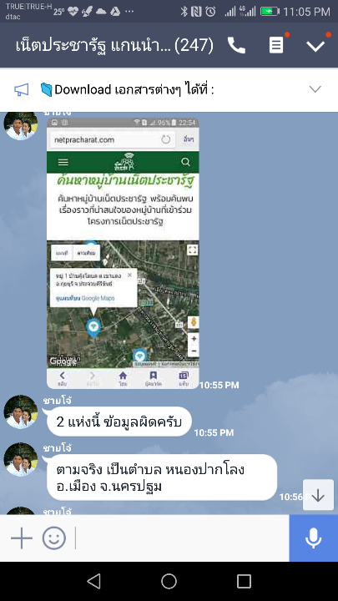
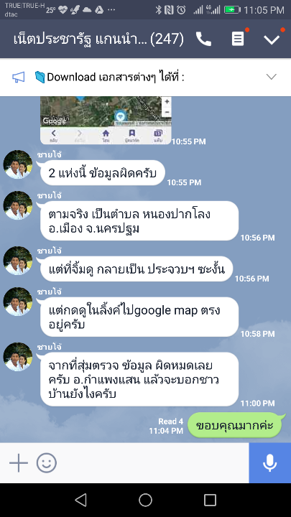

Slide 18
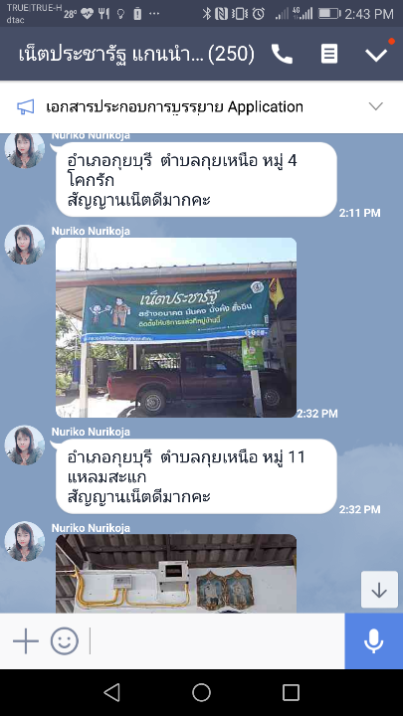
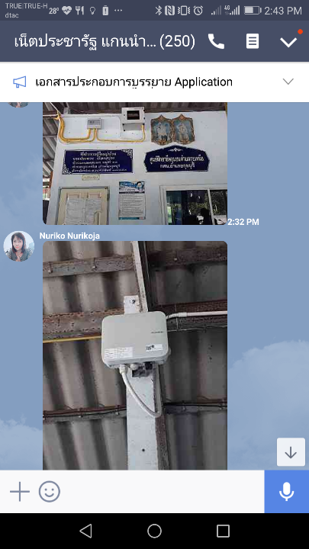
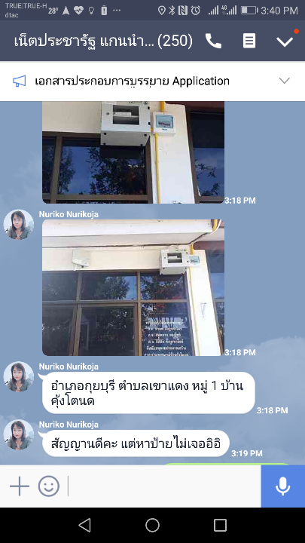

Slide 19
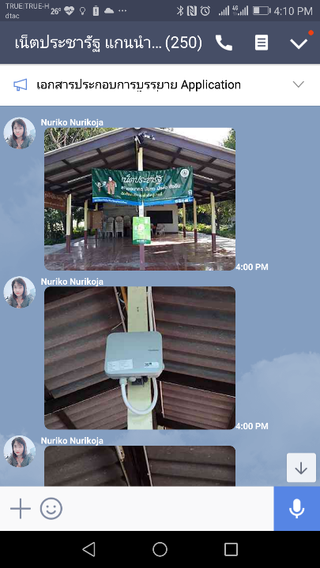
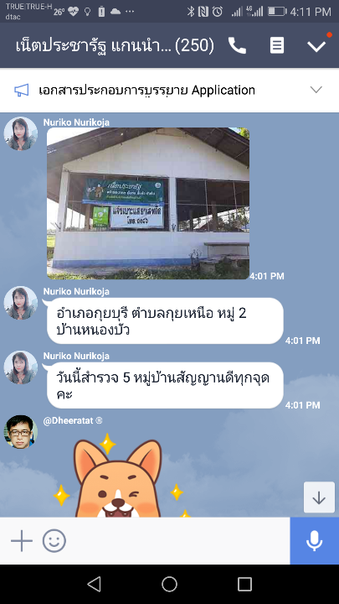
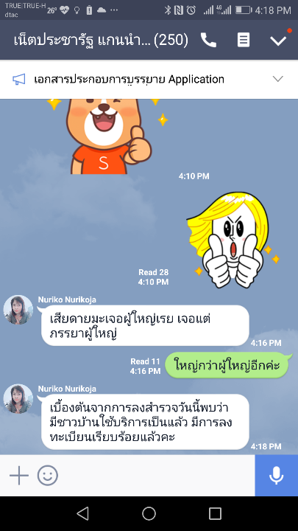

Slide 20
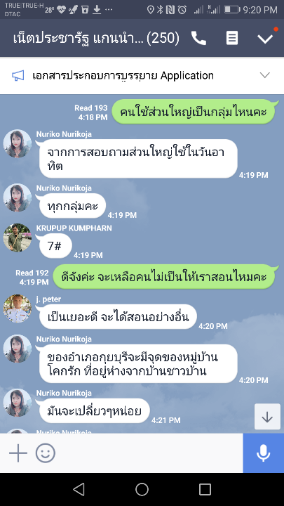
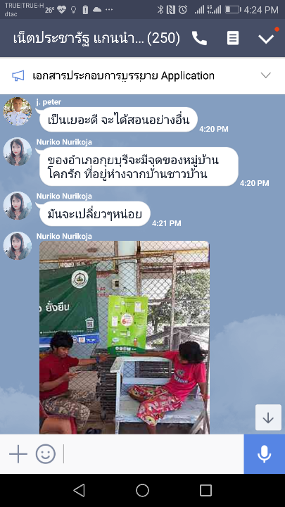
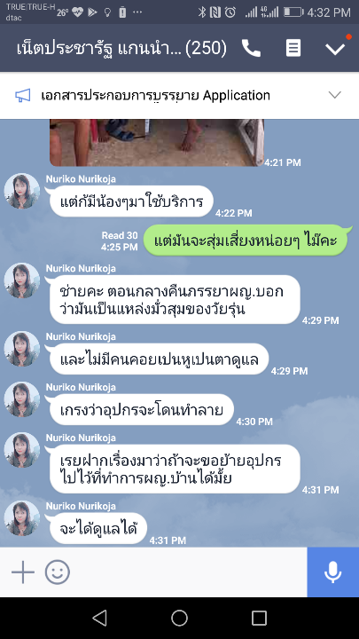

Slide 21
ช่องการติดต่อสื่อสาร
Line กลุ่ม “เน็ตประชารัฐ แกนนำ #3”
www.netpracharat.com
puttachart@hotmail.com

